Slide 1
西师大版四年级数学上册
角的度量
WWW.PPT818.COM

Slide 2
教学目标
本节课我们主要来学习角的度量，同学们首先要认识量角器，知道如何使用量角器测量角的大小，通过一系列的测量活动知道角的大小与角边的长短没有关系，能够解决实际问题。

Slide 3
下面三个角中，哪个角最小？为什么？
1
2
3

Slide 4
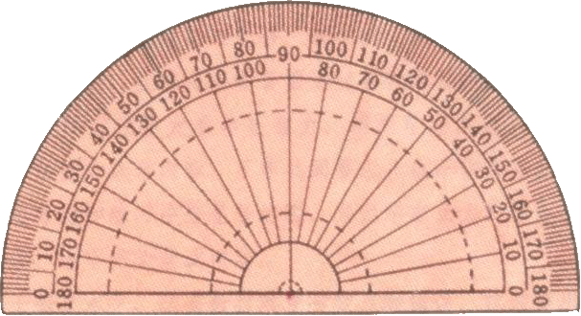
把半圆分成180等分，每一份所对的角叫做 。记作 “ ” 。
一度角
1°
1°

Slide 5
认识量角器
量角器的外刻度
量角器的90 °刻度线
0
0
0
0
180
180
180
180
180
0
180
180
180
180
0
180
0
0
0
0
量角器的中心
量角器的0 °刻度线
量角器的内刻度

Slide 6
用量角器量角的步骤
1
1.把量角器放在角的上面；使量角器的中心和角的顶点重合；
2.零度刻度线和角的一条边重合；

Slide 7
用量角器量角的步骤
50
50
50
50
50
1
0
1.把量角器放在角的上面；使量角器的中心和角的顶点重合；
2.零度刻度线和角的一条边重合；
3.角的另一条边所对的量角器上的刻度，就是这个角的度数。

Slide 8
120
0

Slide 9
判断（请用手势“ ”或“ ”表示）。
这个角是80 °

Slide 10
判断（请用手势“ ”或“ ”表示）。
这个角是110 °

Slide 11
判断（请用手势“ ”或“ ”表示）。
这个角是40 °

Slide 12
观察与思考
角的大小与角的两边画出的长短有关吗？
角的大小与角的两边画出的长短没有关系。

Slide 13
猜一猜
你能猜出这几个角的度数吗？并说明原因。

Slide 14
下面三个角中，哪个角最小？为什么？
1
2
3

Slide 15
你学会了吗？
同学们今天学习了哪些内容掌握的怎么样？要求同学们回去写一篇学习日记，写一下我们这节课你学会了哪些内容。有哪些体会。

